Slide 1
LUCRARE DE LICENȚĂ · SPORT ȘI PERFORMANȚĂ MOTRICĂ
Efectul unui program pliometric asupra detentei verticale la juniori
Absolvent: Mihai Dobrescu (nume fictiv)
Coordonator științific: Lect. univ. dr. Cristina Oprea (nume fictiv)
FACULTATEA DE EDUCAȚIE FIZICĂ ȘI SPORT · Constanța, 2026
Exemplu fictiv cu date simulate · Ai nevoie de ajutor cu lucrarea ta? licenta-disertatie-romania.com/contact
Notes:
Prezintă-te și spune titlul lucrării. Susținerea durează de obicei 10-15 minute; verifică timpul cerut de comisia ta.

Slide 2
Tema și problema
Detenta contează la recuperare, aruncare și blocaj
1
14–16 ani: vârstă favorabilă forței explozive
2
Întrebarea: ajută un program pliometric de 8 săptămâni?
3
Exemplu fictiv cu date simulate · Ai nevoie de ajutor cu lucrarea ta? licenta-disertatie-romania.com/contact
Notes:
Spune în două-trei fraze de ce contează detenta în baschet și de ce ai ales juniorii. Încheie cu întrebarea de cercetare.

Slide 3
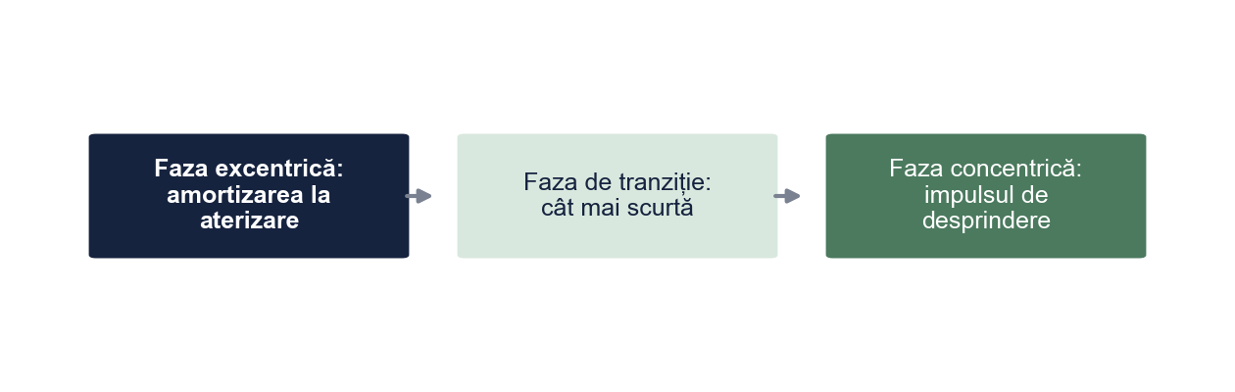
Mecanismul pliometriei
Exemplu fictiv cu date simulate · Ai nevoie de ajutor cu lucrarea ta? licenta-disertatie-romania.com/contact
Notes:
Explică pe scurt ciclul întindere–scurtare: aterizarea încarcă mușchiul ca pe un arc, iar desprinderea rapidă folosește această energie.

Slide 4
Ipoteze
I1
I2
Câștig mai mare la detentă la grupa experimentală
Câștig mai mare și la săritura în lungime de pe loc
Exemplu fictiv cu date simulate · Ai nevoie de ajutor cu lucrarea ta? licenta-disertatie-romania.com/contact
Notes:
Citește cele două ipoteze. Subliniază că ambele compară câștigul (final minus inițial), nu doar rezultatul final.

Slide 5
Metodologie
40
8
2
juniori (14–16 ani)
săptămâni de program
probe motrice
Grupă experimentală și grupă de control, testare inițială și finală
Exemplu fictiv cu date simulate · Ai nevoie de ajutor cu lucrarea ta? licenta-disertatie-romania.com/contact
Notes:
Spune cum ai format grupele, ce probe ai folosit (CMJ și săritura în lungime) și că ai avut acordul părinților și al clubului.

Slide 6
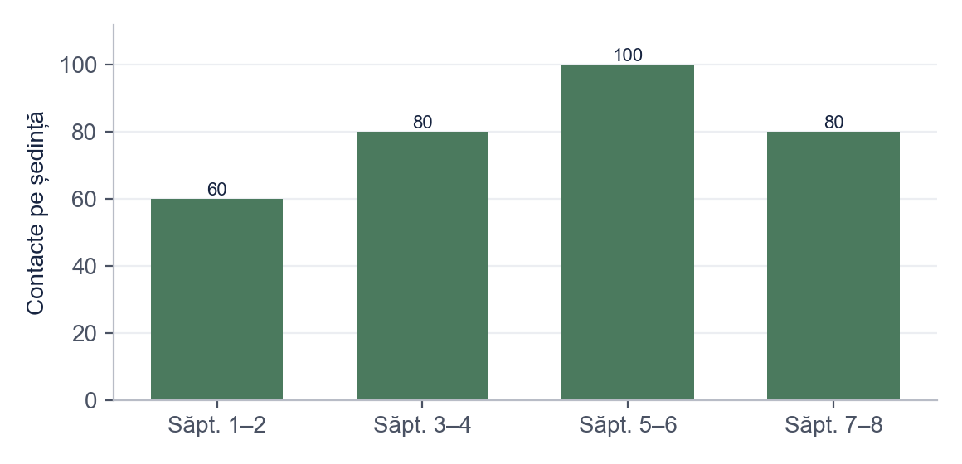
Programul pliometric
60 → 100 de contacte pe ședință, apoi reducere
16 ședințe, 1 280 de contacte în total
Exemplu fictiv cu date simulate · Ai nevoie de ajutor cu lucrarea ta? licenta-disertatie-romania.com/contact
Notes:
Arată progresia volumului. Spune de ce ai redus volumul în ultima etapă: ca sportivii să ajungă odihniți la testarea finală.

Slide 7
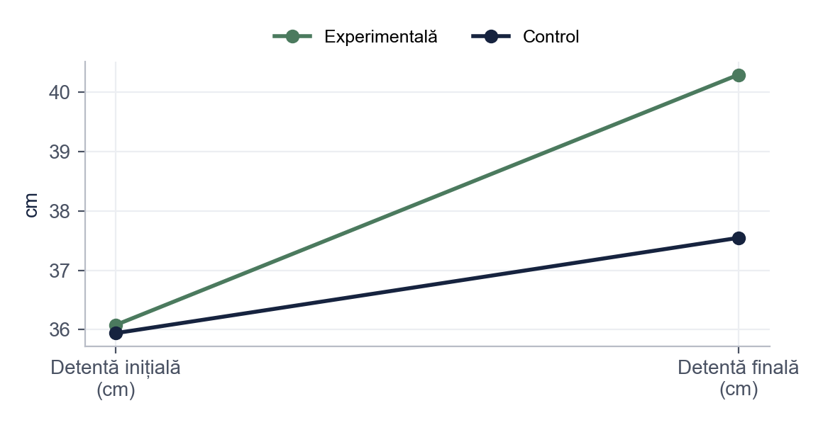
Detenta: inițial și final
Grupele pornesc de la același nivel (p = 0,924)
Câștig: 4,21 cm față de 1,61 cm
Exemplu fictiv cu date simulate · Ai nevoie de ajutor cu lucrarea ta? licenta-disertatie-romania.com/contact
Notes:
Mesajul principal: grupele au pornit egal, iar grupa experimentală a câștigat de peste două ori mai mult. I1 confirmată.

Slide 8
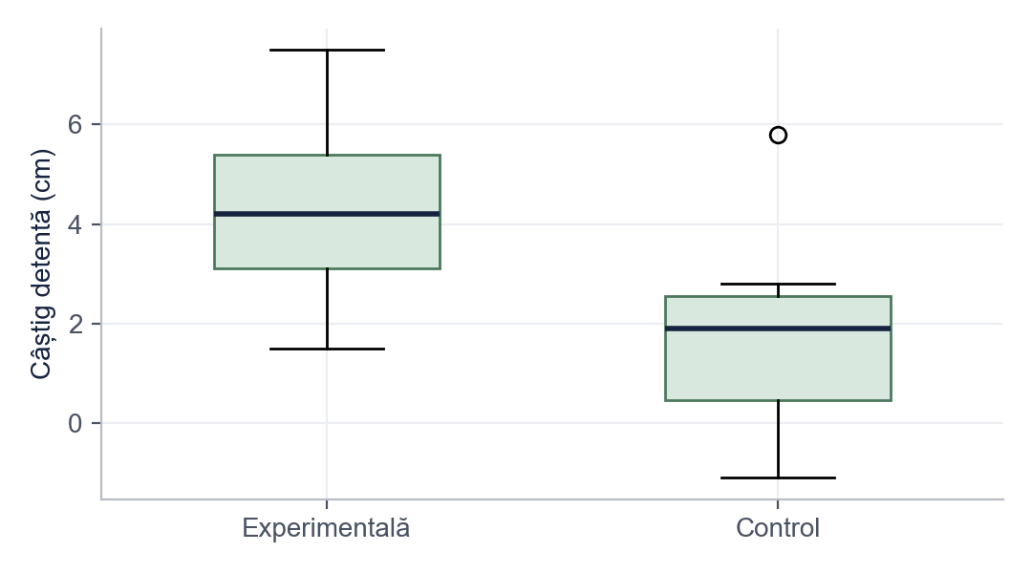
Câștigul individual
t(38) = 5,16, p < 0,001, d = 1,63
Toți sportivii din grupa experimentală au progresat
Exemplu fictiv cu date simulate · Ai nevoie de ajutor cu lucrarea ta? licenta-disertatie-romania.com/contact
Notes:
Explică graficul cutie: linia din mijloc este mediana. Spune valoarea testului t și că efectul este mare.

Slide 9
Săritura în lungime de pe loc
Variabila | Experimentală: M (AS) | Control: M (AS) | t | df | p | d Cohen
Lungime inițială (cm) | 215,24 (11,09) | 212,63 (17,26) | 0,57 | 38 | 0,569 | 0,18
Lungime finală (cm) | 224,86 (10,73) | 215,16 (17,24) | 2,16 | 38 | 0,037 | 0,68
Câștig lungime (cm) | 9,62 (4,19) | 2,53 (5,58) | 4,57 | 38 | < 0,001 | 1,45
Câștig: 9,62 cm față de 2,53 cm, I2 confirmată
n Experimentală = 21, n Control = 19.
Exemplu fictiv cu date simulate · Ai nevoie de ajutor cu lucrarea ta? licenta-disertatie-romania.com/contact
Notes:
Efectul se transferă și la forța explozivă pe orizontală. Nu citi tot tabelul; arată doar rândul cu câștigul.

Slide 10
Recomandările autorului
Recomandarea | Pe ce se sprijină
Două ședințe pliometrice pe săptămână, la începutul antrenamentului, după încălzire | Câștigul mediu de 4,21 cm la grupa experimentală, față de 1,61 cm la control
Creșterea volumului în trepte (60 → 100 de contacte), cu o etapă finală de reducere | Programul aplicat nu a produs accidentări în cele 16 ședințe
Învățarea aterizării înainte de săriturile în adâncime | Recomandarea literaturii pentru juniori (Tabelul 1)
Testare intermediară după 4 săptămâni, pentru ajustarea individuală a volumului | Diferențele individuale mari de progres (Figura 5)
Exemplu fictiv cu date simulate · Ai nevoie de ajutor cu lucrarea ta? licenta-disertatie-romania.com/contact
Notes:
Aceasta este contribuția ta: ce ar trebui să facă un antrenor de juniori pe baza rezultatelor. Insistă pe progresia volumului și pe învățarea aterizării.

Slide 11
Concluzii și limite
Pliometria crește detenta mai mult decât antrenamentul obișnuit
1
Lot mic, de la un singur club; fără retest
2
Pe viitor: retest după 4–6 săptămâni și probe specifice de joc
3
Exemplu fictiv cu date simulate · Ai nevoie de ajutor cu lucrarea ta? licenta-disertatie-romania.com/contact
Notes:
Rezumă ambele ipoteze confirmate, apoi spune singur limitele, înainte să le spună comisia.

Slide 12
Întrebări probabile ale comisiei
Cum ați format grupele? Au fost echivalente?
Pe echipele existente ale clubului; la testarea inițială diferențele nu au fost semnificative la nicio probă.
De ce nu ați comparat doar rezultatele finale?
Pentru că progresul se vede în câștig; la final diferența era la limita pragului, iar câștigul ține cont de nivelul de pornire.
Este pliometria sigură la 14–16 ani?
Da, cu volum mic la început, tehnică de aterizare învățată și suprafață adecvată; în cele 16 ședințe nu au apărut accidentări.
Ce limite are cercetarea?
Lot mic, de la un singur club, fără retest și fără măsurarea altor factori (creștere, maturizare biologică).
Exemplu fictiv cu date simulate · Ai nevoie de ajutor cu lucrarea ta? licenta-disertatie-romania.com/contact
Notes:
Slide ascuns: nu apare la prezentare. Pregătește răspunsurile cu voce tare înainte de susținere.
Întrebare: Cum ați format grupele? Au fost echivalente?
Răspuns: Pe echipele existente ale clubului; la testarea inițială diferențele nu au fost semnificative la nicio probă.
Întrebare: De ce nu ați comparat doar rezultatele finale?
Răspuns: Pentru că progresul se vede în câștig; la final diferența era la limita pragului, iar câștigul ține cont de nivelul de pornire.
Întrebare: Este pliometria sigură la 14–16 ani?
Răspuns: Da, cu volum mic la început, tehnică de aterizare învățată și suprafață adecvată; în cele 16 ședințe nu au apărut accidentări.
Întrebare: Ce limite are cercetarea?
Răspuns: Lot mic, de la un singur club, fără retest și fără măsurarea altor factori (creștere, maturizare biologică).

Slide 13
Vă mulțumesc pentru atenție!
Întrebări?
Exemplu fictiv cu date simulate · Ai nevoie de ajutor cu lucrarea ta? licenta-disertatie-romania.com/contact
Notes:
Mulțumește comisiei și coordonatorului. Pregătește din timp răspunsuri la 3-4 întrebări probabile despre metodă și limite.

